Slide 1
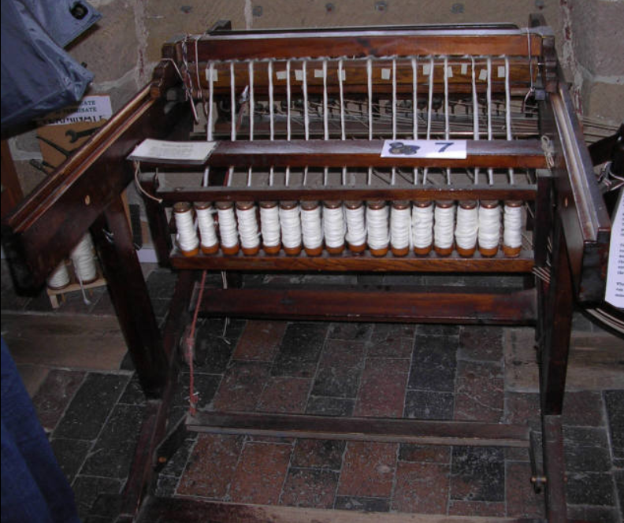
Die Spinnmaschine

Slide 2
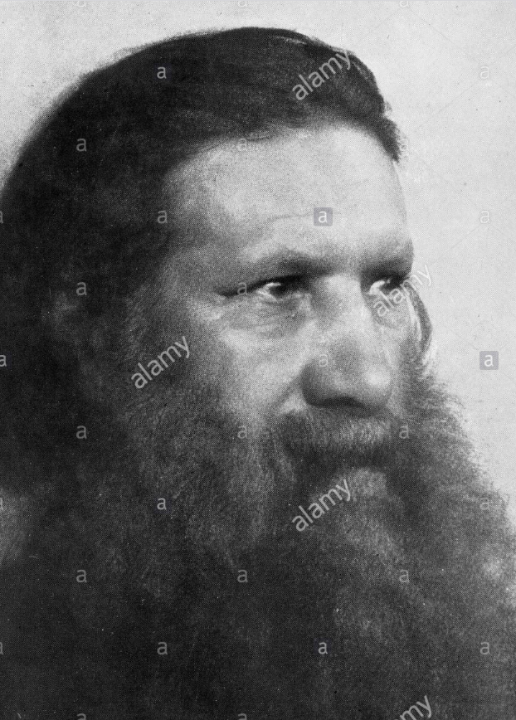
Allgemeine Informationen
James Hargreaves, Weber aus England
Zuständig für die Mechanisierung des Spinnens
Erfindet Spinnmaschine(„Spinning Jenny“) im Jahr 1764
Zeit der Industrialisierung->Zeit der Erfindungen und Moderne
Wurde noch mit der Hand getrieben
Vorläufer der automatischen Spindel
Beschleunigung des Spinnprozesses

Slide 3
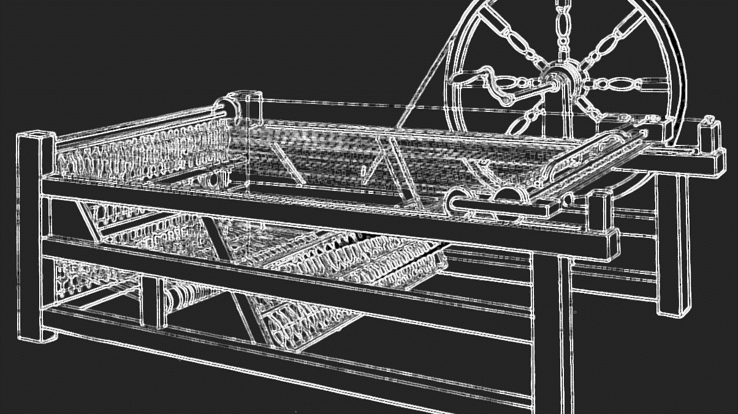
Die Spinnmaschine
Zufällig fällt Spindel und Rad um und beides dreht sich weiter
Idee: Durch das drehen von einem Rad werden viele Fäden auf einmal gesponnen
Verbreitet sich schnell -> Es kann noch mit menschlicher Muskelkraft angetrieben werden
Einfache Fingerarbeit muss mit zangenartige Werkzeuge gemacht werden-> höhere Ansprüche für die Qualifikation
Menschliche Bewegung des Drehens wird durch Wasserräder und Dampfmaschinen übernommen

